Slide 1
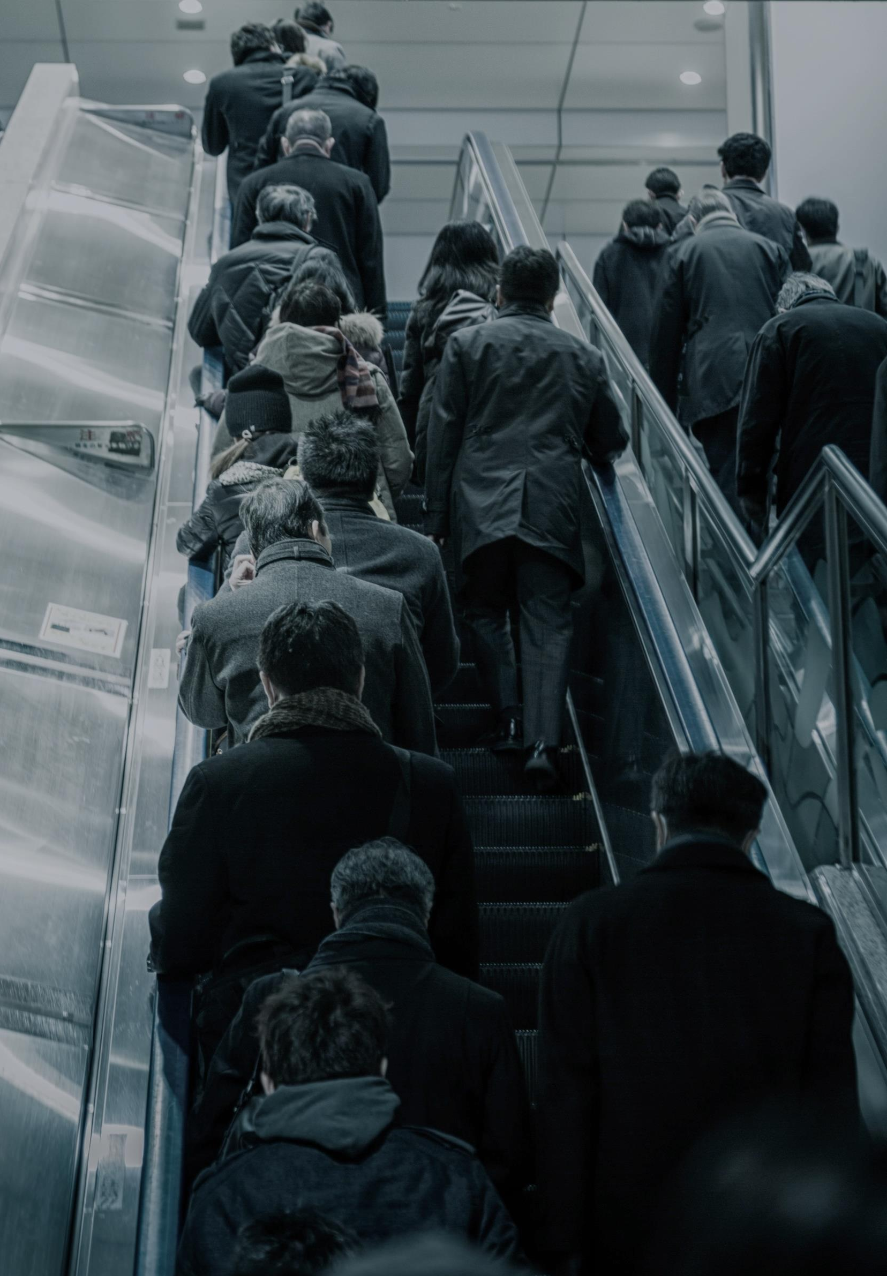
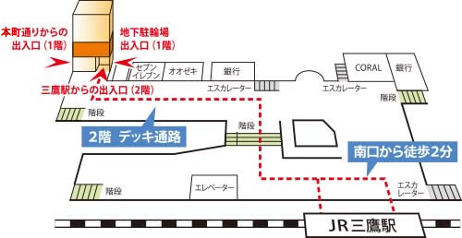
三鷹ネットワーク大学開設10周年記念シンポジウム
三鷹の地域力の創生 問題をにらんで
チャレンジ提案会
2025年
本シンポジウムでは、団塊の世代が後期高齢者の年代となり、様々な課題が想定される2025年問題に対して、三鷹ネットワーク大学を構成する「民学産公」の各分野で、三鷹市を基盤にして地域ケアを担っている皆さんから、「何が求められているか」「何をしたいか」「何ができるか」という３つの視点で自由にご提案をいただきます。
出演者
【司会・コーディネーター】市川 一宏
ルーテル学院大学学事顧問
【提案者】
角田 徹
三鷹市健康福祉審議会会長
岡島 康友
杏林大学医学部教授
西尾 隆
国際基督教大学教授
宮川 斉
みたか市民協働ネットワーク副代表理事
麻生喜美江
三鷹市社会福祉事業団高齢者在宅サービスセンター副所長
佐藤 美香
三鷹市社会福祉協議会生活支援係主任
東 正造
NTT研究企画部門医療健康ICTプロデュース担当主幹研究員
伊藤 幸寛
三鷹市健康福祉部長
【主催者】
清成 忠男
三鷹ネットワーク大学推進機構理事長
日時
2015年10月3日（土）午後２時～５時
会場
三鷹ネットワーク大学
参加費
無 料
事前申込
不要
（直接会場へ）
会場・お問い合わせ
特定非営利活動法人 三鷹ネットワーク大学推進機構
東京都三鷹市下連雀３−２４−３ 三鷹駅前協同ビル３階
Tel. ０４２２－４０－０３１３

